Slide 1
ӘЛ-ФАРАБИ АТЫНДАҒЫ ҚАЗАҚ ҰЛТТЫҚ УНИВЕРСИТЕТІ
Саясаттану және саяси технологиялар кафедрасы
Саяси коммуникациялар
Абжаппарова А.А.
Аға оқытушы

Slide 2
Политические коммуникации
Дәріс 3
Саяси коммуникация модельдері

Slide 3
Дәріс жоспары :
Қарым-қатынас процесінің құрылымы.
Қарым-қатынас процесінің кезеңдері.
Саяси коммуникация модельдері.

Slide 4
Зерттеу мақсаты :
зерттеу:
Байланыс процесінің құрылымы мен кезеңдері;
Байланыс процесінің мақсаттары мен компоненттері;
Коммуникативті процестің модельдері.

Slide 5
Байланысқа процестік-ақпараттық (жіберу) тәсіл
Қарым-қатынас дегеніміз - белгілі бір көлемдегі ақпараттардың белгілі бір эффект беретін бір тақырыптан екінші тақырыпқа мақсатты түрде жылжуы.
Қарым-қатынас дегеніміз - белгілі бір нәтижеге жету мақсатында орындалатын көздің әдейі әрекеті.
Процесс-ақпараттық модель негізгі коммуникациялық мәселелерді шудың, ақпараттың шамадан тыс жүктелуінің немесе оның өзара әрекеттесу құрылымы мен функцияларының оның бастамашысының мақсаттарына сәйкес келмеуінің нәтижесі болып табылатын ақпараттық ағындарды өңдеу процестеріндегі сәтсіздіктер ретінде түсіндіреді.

Slide 6
Сызықтық коммуникацияда кері байланыссыз бір жақты өзара әрекеттесу болады.
Байланыстың интерактивті дизайны дереккөз бен алушы арасында кері байланыстың болуын қамтамасыз етеді, ал соңғысы өзінің байланыс практикасын түзете отырып, бастапқы дереккөзге қарсы хабарламалар жіберуге мүмкіндік алады.
Транзакциялық байланыс тұрақты, әдетте, тең диалог ретінде түсініледі, мұнда өзара әрекеттесетін екі субъект, өзара әрекеттесудің максималды тиімділігіне өзара қызығушылық танытып, кезек-кезек хабарлама көздері мен алушылары ретінде әрекет етеді.

Slide 7
Қарым-қатынас процесінің кезеңдері
бес қадамға бөлуге болады:
І кезең - ақпарат алмасудың басталуы
II кезең - жіберушінің идеяларын жүйелеу белгілерінің жиынтығына кодтау немесе аудару
III кезең - ақпаратты таңдау және белгілі бір байланыс каналы арқылы беру
IV кезең - декодтау-қабылдау
V кезең - кері байланыс кезеңі немесе адресаттың алынған ақпаратқа реакциясын бағалау
Байланыс процесінің барлық кезеңдерінде берілетін ақпараттың мағынасын бұрмалайтын кедергі болуы мүмкін. Кері байланыс циклі адресатқа жауап алу үшін арнаны ұсынады, бұл адресатқа сигналдың қабылданғанын, оны қалай түсінгенін және байланыс мақсатына жеткендігін анықтауға мүмкіндік береді.

Slide 8
Қарым-қатынас процесінің құрылымы
адресат - хабарлама жіберуші тұлға (байланыс тақырыбы).
2. адресат - хабарлама жіберілетін адам. Ұйымдарда байланыс көздері мен адресаттары ұйымның мақсаттары, мотивтері, білімдері, идеялары және т.с.с. қызметкерлері болып табылады.
3. Хабарлама - коммуникативтік актінің мазмұны.
4. Код - бұл идеялар мен мақсаттарды «хабарлама» түрінде көрсетуге болатын форма. Кодқа сөздік құралдар (яғни табиғи тілдік құралдар), математикалық белгілер, сызбалар, қимылдар және т.б. кіруі мүмкін
5. Мақсаты - хабарлама не үшін, не үшін жіберілді.
6. Байланыс арнасы - адресат пен оның адресаты арасындағы байланысты қамтамасыз ететін құрал. Байланыс арнасы дауыстық, мәтіндік, сымды байланыс, әуе арқылы байланыс, ақпараттық тақталар және т.с.с болуы мүмкін
7. Нәтижеге байланыс нәтижесінде қол жеткізіледі.

Slide 9
Қарым-қатынас процесінің компоненттері
1) байланыс көзі (коммуникатор)
2) мазмұн
3) байланыс арнасы
4) мақсат (қабылдағыш)
5) әсер

Slide 10
Байланыс мақсаттары
Қарым-қатынастың кез-келген әрекеті міндетті түрде белгілі бір мақсатты көздейді:
адресатқа бірдеңе айту үшін,
адресаттың бір нәрсеге немесе біреуге қатынасына әсер ету,
адресаттың қолдауына жүгіну
адресаттың мінез-құлқына әсер ету (мысалы, нұсқауларды орындау, қажетті ақпаратты беру).
Әдетте, нақты қарым-қатынас бір уақытта бірнеше мақсаттың үйлесуін қамтиды.
Адресат жіберген хабарламаның тиімділігі коммуникация мақсаттарына қаншалықты қол жеткізілгеніне байланысты бағалануы мүмкін.

Slide 11
Байланыс модельдері
Зерттеушілер қарым-қатынасты түсіндіру үшін әртүрлі модельдер әзірлеп жатыр.
Әрбір модель белгілі бір контекстпен, дәуірмен және ғылыми жобалармен байланысты, шындықты өзгертетін перцептивті және танымдық механизм ретінде әрекет етеді. Осылайша, кез-келген модель кейбір аспектілерді көруге мүмкіндік береді, бірақ міндетті түрде басқаларын жасырады.

Slide 12
Байланыс модельдері
Кез-келген модель таным тәсілі ретінде нақты әлем құбылыстарын абстрактілі теория тұрғысынан бейнелеуге тырысады. Модель түпнұсқаның белгілі бір жақтарын көрсетуі керек болғандықтан, әрине, модельдердің құрылысы оның қасиеттерін дәл көрсету міндетіне бағынады.
Шын мәнінде бар құбылыстардың модельдерін жобалау және зерттеу тақырып, белгі, құрылымдық, мінез-құлық негізінде жүзеге асырылады.

Slide 13
«Сөйлеу үш элементтен тұрады: сөйлеушінің өзінен, ол айтып отырған объектіден және ол сөйлескен адамнан; бұл бәрінің түпкі мақсаты (мен тыңдаушыны айтамын)». (Аристотель. Поэтика.Риторика. СПб, 2000. С.99)
Ол «СӨЙЛЕУШІ - СӨЙЛЕУ - ТЫҢДАУ» сызықтық тізбегін байланыс актісінің негізгі элементтері ретінде қарастырды.

Slide 14
Пәндік модельдер объектінің белгілі бір функционалдық сипаттамаларын көбейтуді білдіреді. Атап айтқанда, аналогтық модельдерде түпнұсқа сенімді ретінде сипатталады. соотношениями.
Табиғи немесе жасанды тіл негізінде құрылған белгілер модельдерінде ең бастысы белгілер құрылымын өзгерту және оларды түсіну болып табылады.
Нысанның құрылымы немесе оның мінез-құлқы модельдеуге ұшырайды.

Slide 15
Байланыс модельдері
Модели
Отправитель
Получатель
Трансмиссии
Передача смысла
Когнитивный
процесс
Экспрессивная/
Ритуальная
Представление
Разделяемый опыт
Рекламная
Конкурирующее
представление
Обращение
внимания
Восприятия
Кодирование
Декодирование

Slide 16
Байланыс модельдері
Қарым-қатынастың дискурстық моделі.
Кері байланыс моделі.
Бірнеше әсер ету моделі..
Қарым-қатынас моделін насихаттау.
Процедуралық модель.
Семиотикалық модель.
Қоғамдық модель.

Slide 17
Қарым-қатынастың дискурстық моделі
дискурс = предмет обсуждения + социальная ситуация + идеология.

Slide 18
Кері байланыс моделі
Кері байланыс моделі-бұл пост-коммуникациялық процестерді қамтитын байланыс моделі, атап айтқанда, дереккөз адресаттың хабарламаға реакциясы туралы ақпарат ала алатындығын ескереді.

Slide 19
Бірнеше әсер ету моделі.
Бұқаралық коммуникацияда бірнеше хабарлама көздері және көптеген адресаттар болуы мүмкін.

Slide 20
Қарым-қатынас моделін насихаттау
Бұл белгілі бір оқиғаларды асыра сілтеу, оның мақсаты адресатты осы ақпаратқа сену болып табылады, онда адресат көбінесе насихатшылардың жағын қабылдайды.

Slide 21
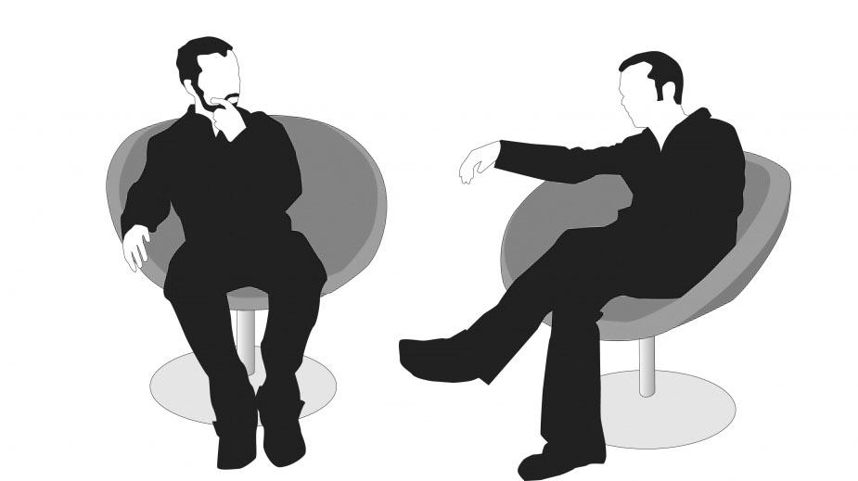
Процедуралық модель
Қарым-қатынастың процедуралық моделі - ақпаратты тарату және қабылдау процедурасын ескереді.

Slide 22
Семиотикалық модель
Семиотика жұмыс істейтін негізгі бөлім - бұл белгі, белгі. Оттан шыққан түтін өрттің белгісі болатыны сияқты, адамның, ұйымның, елдің бейнесі де семиотикалық ұғымдар.

Slide 23
Қоғамдық модель
Хабарлама бір алушыға емес, алушы қауымына, қоғамға жеткізіледі.

Slide 24
Сызықтық байланыс моделі Г.Лассуэла
Кім? (коммуникатор хабарлама жібереді)
Не? (хабарлама жіберіледі)
Қалай? (беру жүзеге асырылады)
Кімге? (хабарлама жіберілді)
Қандай әсермен? (хабарлама жеткізілді)

Slide 25
Салттық немесе білдіру (экспрессивті) моделі
Трансляция моделі кейбір бұқаралық ақпарат құралдарының және олардың функцияларының (атап айтқанда жаңалықтар мен жарнамалық ақпарат құралдарының) ұтымды және іргелі әрекеттерін пайдалы бейнелеу болып қала береді және бұл нұсқа себептілік пен бір бағытты ағынды болжайды.
Қарым-қатынастың альтернативті көрінісі (ол оны «ырым» деп атайды) ұсынылады, оған сәйкес: «коммуникация қатысу, тарату, ассоциация, мүшелік, өзара сенім сияқты терминдермен байланысты ... Ритуалистік көзқарас кеңістіктегі хабарламаларды таратуға емес, қоғамның сақталуын бекітеді уақытында; ақпарат беру емес, сенім мен сенімді білдіру және қолдау ».

Slide 26
Медиа дискурстарды кодтау және декодтау: қабылдау моделі
«Қабылдау тәсілінің» мәні - алушы тұрғысынан атрибутты анықтау және мағынаны (үлестірілген медианың) тұрғызу. Медиа-хабарламалар әрдайым «полисемиялық» (бірнеше мағынаға ие), олар алушылардың контекстіне және мәдениетіне сәйкес түсіндіріледі.
Қабылдауды талдаудың көшбасшыларының арасында Стюарт Холл (1980) тұжырымдаған сыни теорияның дәлелді нұсқасы бар, ол кейбір медиа-хабарламалар өздерінің бастауынан қабылдау мен түсіндіру кезеңіне өтетін трансформация кезеңдеріне баса назар аударады.

Slide 27
Винердің кибернетикалық моделі
Төменгі жол: кез-келген жүйе өзінің сілтемелерінің жағдайы туралы ақпарат алған кезде және оның негізінде басқару сигналдарын жаңартқанда тиімді жұмыс істейді.
«Басқару орталығына қайта оралатын ақпарат басқарылатын мәннің басқарушыдан ауытқуына қарсы тұруға ұмтылады».

Slide 28
Винердің кибернетикалық моделі
Кері байланыс ескеріледі.
Жалпыға қол жетімді ақпараттың жұмыс істеуі қарастырылады: жануарлар топтарында ақпарат аз, өйткені оның мүшелері оны бір-бірімен бөліспейді; қоғамда әрбір жеке мүшеге қарағанда көбірек ақпарат бар.
Егер кері байланыс сенімді ақпарат берсе, жүйе тиімді жұмыс істейді.

Slide 29
Использованная литература : 1. Aalberg T. Populist Political Communication in Europe. Routledge, 2016. — 412 p. 2. Политическая коммуникация. Теория, образование, опыт : учеб. пос. : в 2 ч. Ч. 1 : Исследование и преподавание политической коммуникации / З. Ф. Хубецова ; науч. ред. С. Г. Корконосенко. — М. : ООО «Смелый дизайнер», 2017. — 142 с. 3. Алексеенко А., Жусупова А., Илеуова Г. и др. Социальный портрет современного казахстанкского общества.- А.: ИМЭП при Фонде Первого Президента, 2015 г. 4. Drezner, Daniel and Henr y Farrell. “The Power an d Politics of Blogs.” In Proceedings of the Annual Meeting of the American Political Science Association, 2014. 5. Анохина Н.В., Малаканова О.А. Политическая коммуникация // Политический процесс: основные аспекты и способы анализа / под ред. Е.Ю. Мелешкиной. М: "Инфра-М", 2017. 302 с.

